Slide 1
格
离散数学
马晓星
南京大学・计算机科学与技术系

Slide 2
提要
偏序格
  在序理论下讨论一类“规整”的偏序集
代数格
  用抽象代数的视角来刻画上述结构
分配格与有补格
  满足一些特定运算性质的格,具有特定的结构特征

Slide 3

偏序里的特殊元素(回顾)
最大/极大
B的上界的集合
最小上界
子集B
极小
极小

Slide 4
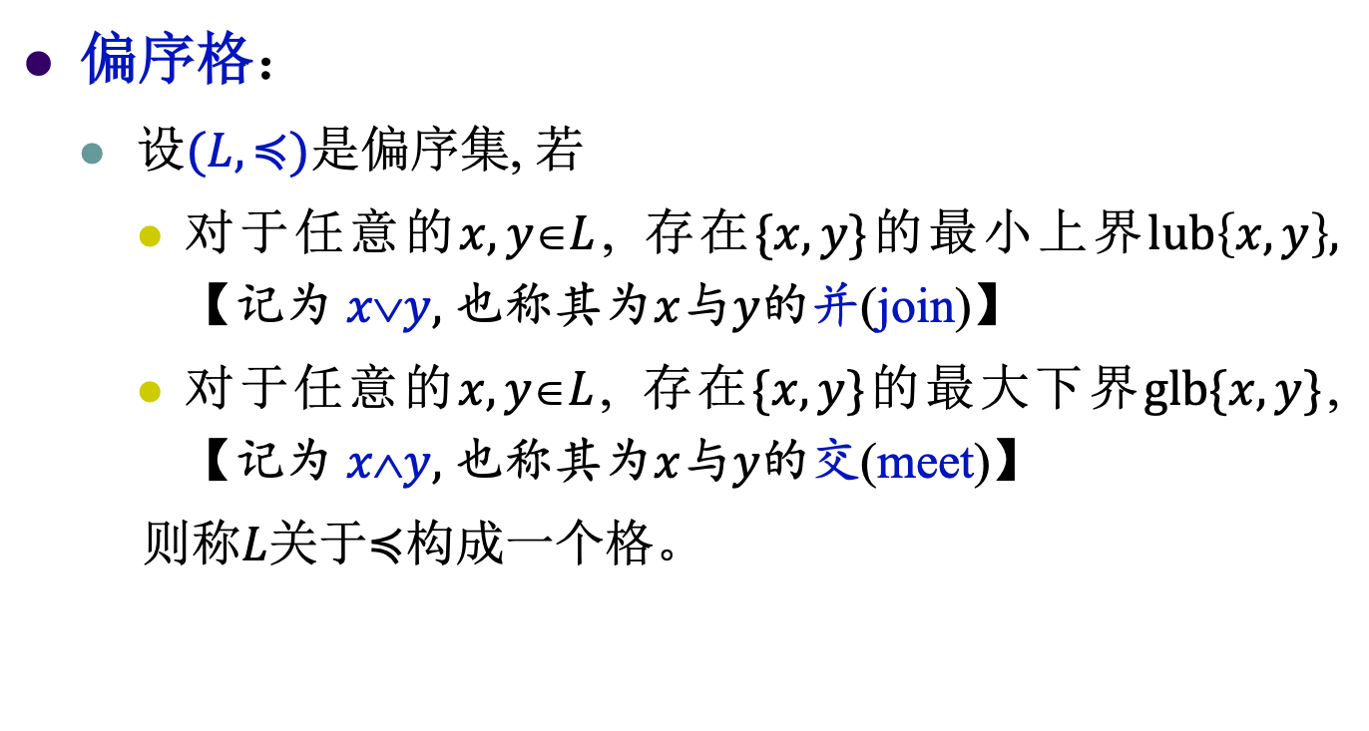
格(Lattice)
偏序格：
  设$(L,≼)$是偏序集, 若
    对于任意的$x, yL$, 存在$\{x,y\}$的最小上界$lub\left\{x,y\right\},$
    【记为 $xy,$ 也称其为$x$与$y$的并(join)】
    对于任意的$x, yL$, 存在$\{x,y\}$的最大下界$glb\{x,y\}$,
    【记为 $xy,$ 也称其为$x$与$y$的交(meet)】
  则称$L$关于$≼$构成一个格。

Slide 5
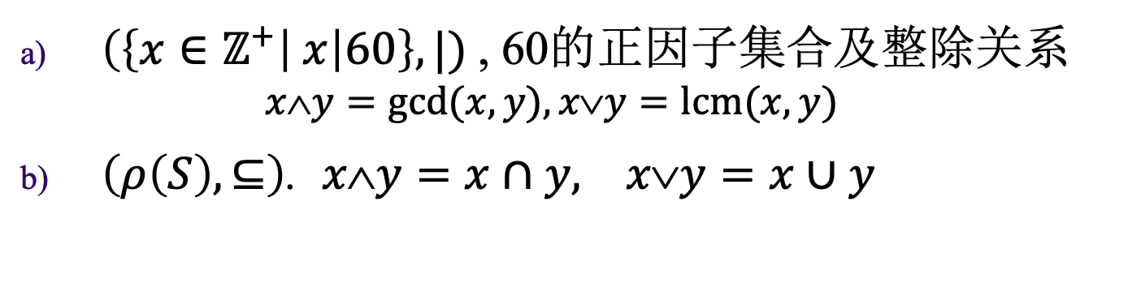
格的例子
$\left(\left\{x∈ℤ^{+}\right| x | 60\right\}, |)$, 60的正因子集合及整除关系
  $$xy=gcd⁡(x,y), xy=lcm(x,y)$$
$\left(ρ\left(S\right), ⊆\right)$. $xy=x∩y, xy=x∪y$

Slide 6

格的例子
$\left( ℤ^{+}, ≤\right)$. $xy=min⁡\{x,y\}, xy=max⁡\{x,y\}$
$(ℕ×ℕ, ≼)$, $\left(a,b\right)≼\left(c,d\right)iff. a≤c and b≤d$.

Slide 7
格与哈斯图
右边两个哈斯图所表示的偏序集不是格

Slide 8
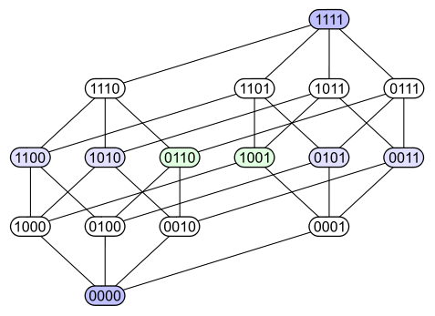
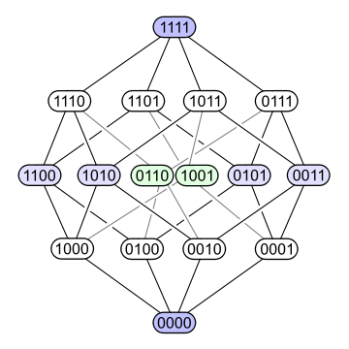
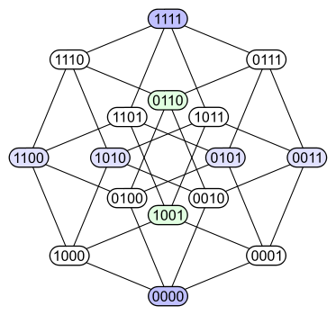
格与哈斯图（续）

Slide 9
格的基本关系式
根据“最小上界”和“最大下界”的定义，有如下关系式：
  a≼c, b ≼ c ⇒ a∨b ≼ c
  c≼ a, c≼b ⇒ c ≼ a∧b
  a≼c, b≼d ⇒ a∨b ≼ c∨d , a∧b ≼ c∧d

Slide 10
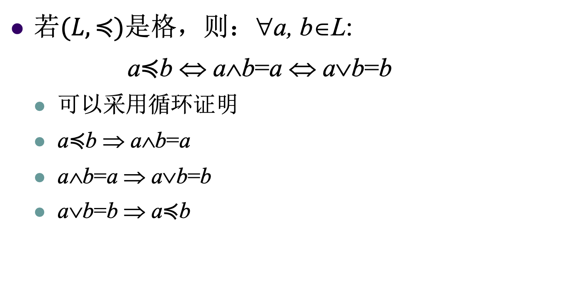
格的性质
若$(L, ≼)$是格，则：∀a, b∈L:
a≼b ⇔ a∧b=a ⇔ a∨b=b
  可以采用循环证明
  a≼b ⇒ a∧b=a
  a∧b=a ⇒ a∨b=b
  a∨b=b ⇒ a≼b

Slide 11
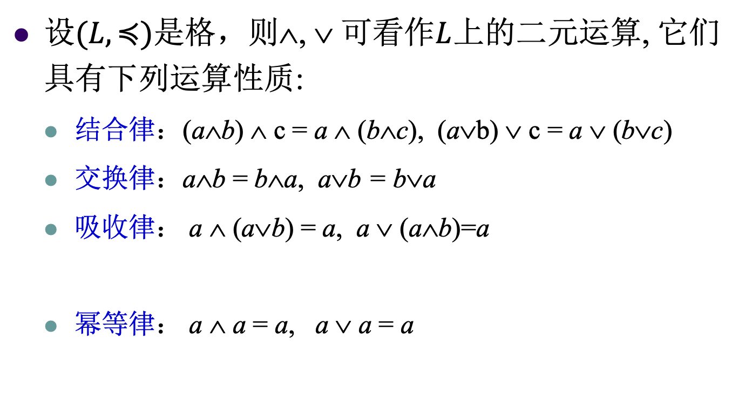
格的性质
设$(L, ≼)$是格，则∧, ∨ 可看作$L$上的二元运算, 它们具有下列运算性质:
  结合律：(a∧b) ∧ c = a ∧ (b∧c), (a∨b) ∨ c = a ∨ (b∨c)
  交换律：a∧b = b∧a, a∨b = b∨a
  吸收律： a ∧ (a∨b) = a, a ∨ (a∧b)=a
  幂等律： a ∧ a = a, a ∨ a = a

Slide 12
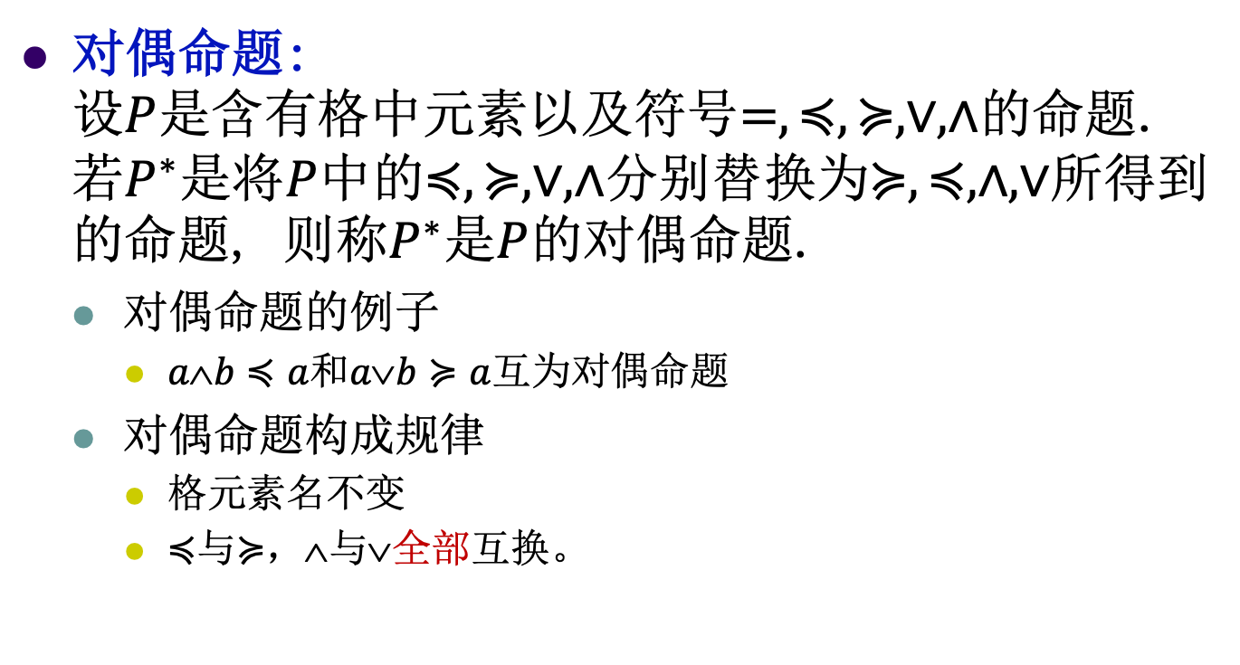
关于格的对偶命题
对偶命题:
设$P$是含有格中元素以及符号$=,≼,≽,∨,∧$的命题.若$P^{∗}$是将$P$中的$≼,≽,∨,∧$分别替换为$≽,≼,∧,∨$所得到的命题, 则称$P^{∗}$是$P$的对偶命题.
  对偶命题的例子
    $ab≼a$和$ab≽a$互为对偶命题
  对偶命题构成规律
    格元素名不变
    ≼与≽，∧与∨全部互换。

Slide 13
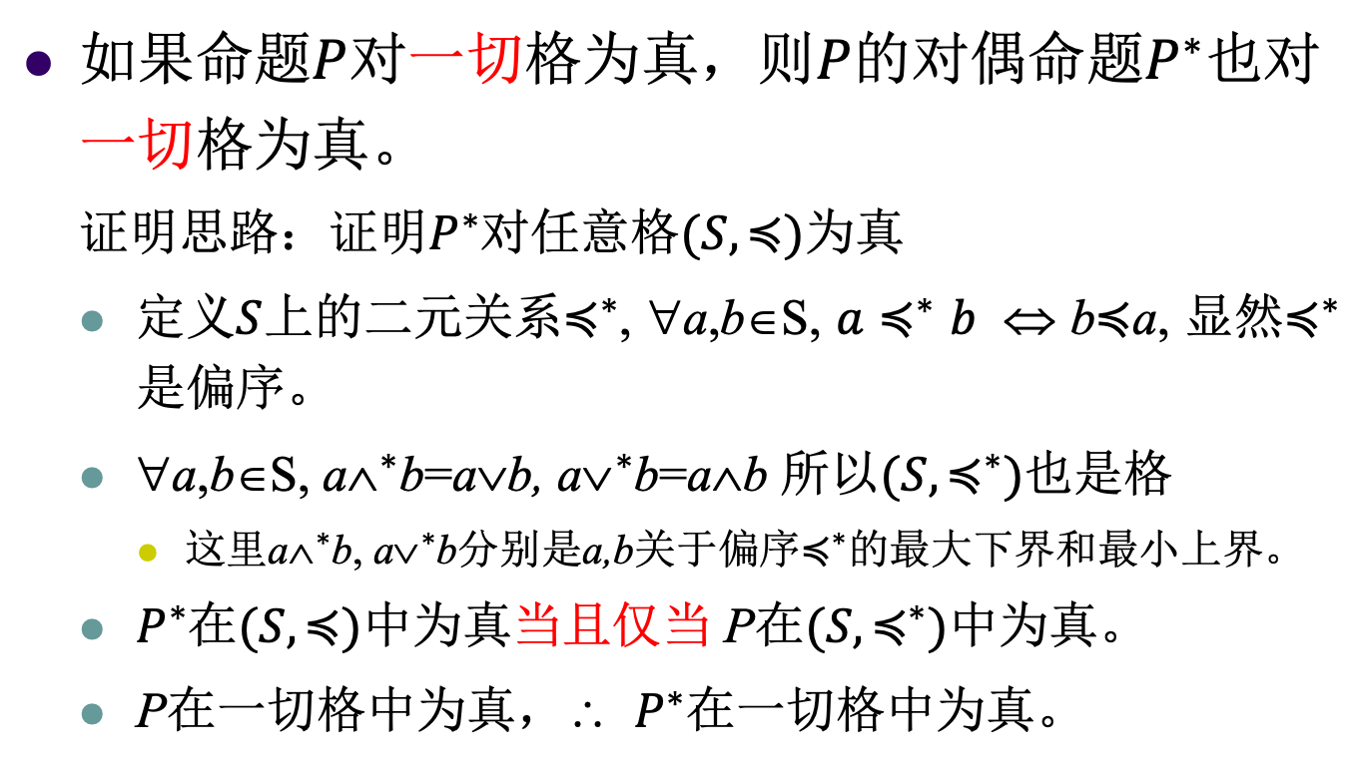
格的对偶原理
如果命题$P$对一切格为真，则$P$的对偶命题$P^{∗}$也对一切格为真。
  证明思路：证明$P^{∗}$对任意格$(S, ≼)$为真
  定义$S$上的二元关系$≼^{∗}$, ∀a,b∈S, $a≼^{∗}b$ ⇔ b≼a, 显然$≼^{∗}$是偏序。
  ∀a,b∈S, a$^{∗}$b=a∨b, a$^{∗}$b=a∧b 所以$(S, ≼^{∗})$也是格
    这里a$^{∗}$b, a$^{∗}$b分别是a,b关于偏序$≼^{∗}$的最大下界和最小上界。
  $P^{∗}$在$(S, ≼)$中为真当且仅当 P在$(S, ≼^{∗})$中为真。
  P在一切格中为真，∴ $P^{∗}$在一切格中为真。

Slide 14
代数格

Slide 15
格的代数性质
结合律
交换律
吸收律
幂等律
吸收律
幂等律
  x ∧ x = x ∧ ( x ∨ (x∧x) ) = x （两次应用吸收律）
  同理可证：x ∨ x = x

Slide 16

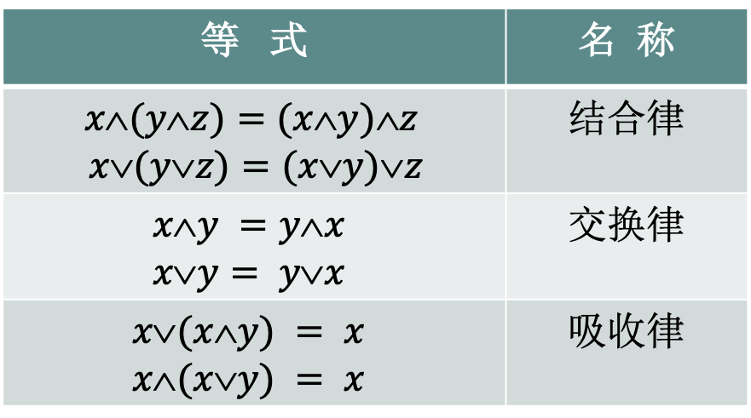
代数格（定义）
代数格: 设$L$是一个集合， $∧$和$∨$是$L$上的二元运算，且满足结合律、交换律、吸收律，则称$\left(L, ∧, ∨\right)$是代数格。
等 式 | 名 称
$$x(yz)=(xy)z$$ $x(yz)=(xy)z$ | 结合律
$$xy =yx$$ $$xy= yx$$ | 交换律
$$x(xy) = x$$ $$x(xy) = x$$ | 吸收律

Slide 17
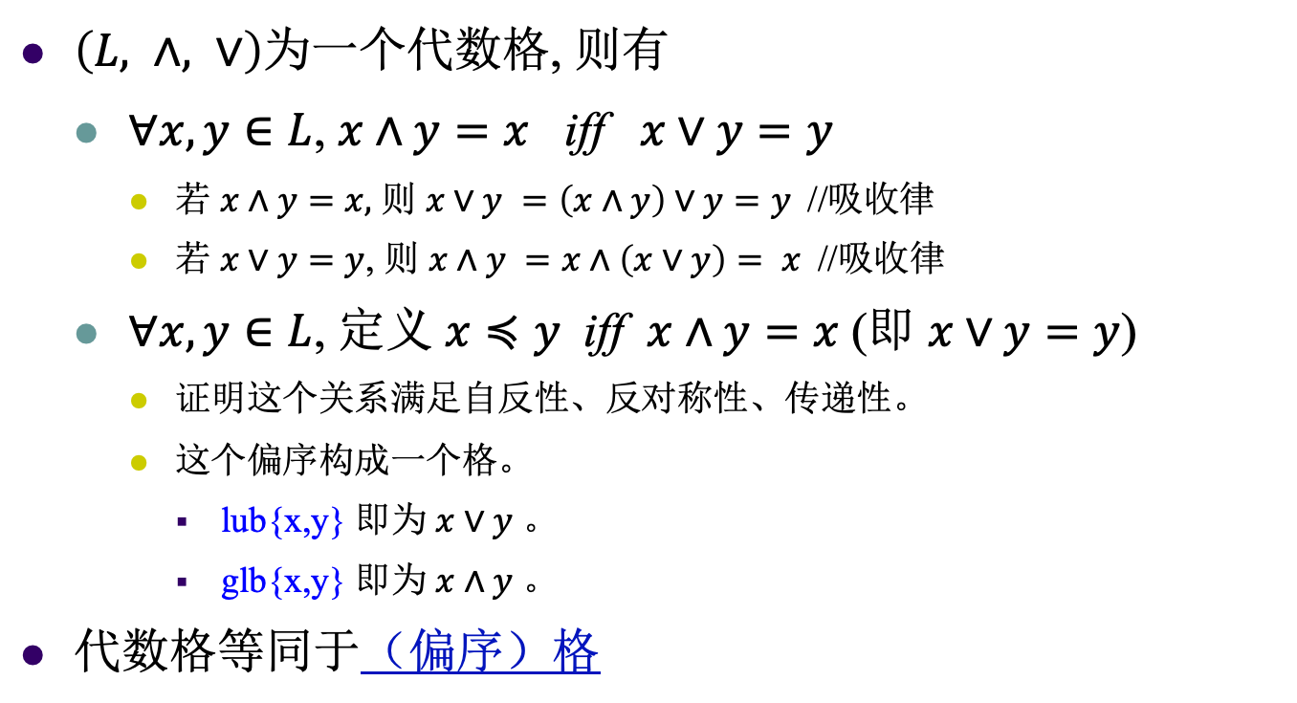
代数格中的偏序关系
$\left(L, ∧, ∨\right)$为一个代数格, 则有
  $∀x,y∈L$, $x∧y=x$ iff $x∨y=y$
    若 $x∧y=x,$则 $x∨y =\left(x∧y\right)∨y=y$//吸收律
    若 $x∨y=y$, 则 $x∧y =x∧\left(x∨y\right)= x$//吸收律
  $∀x,y∈L$, 定义 $x≼y$ iff $x∧y=x$ (即 $x∨y=y$)
    证明这个关系满足自反性、反对称性、传递性。
    这个偏序构成一个格。
      lub{x,y} 即为 $x∨y$。
      glb{x,y} 即为 $x∧y$。
代数格等同于（偏序）格

Slide 18
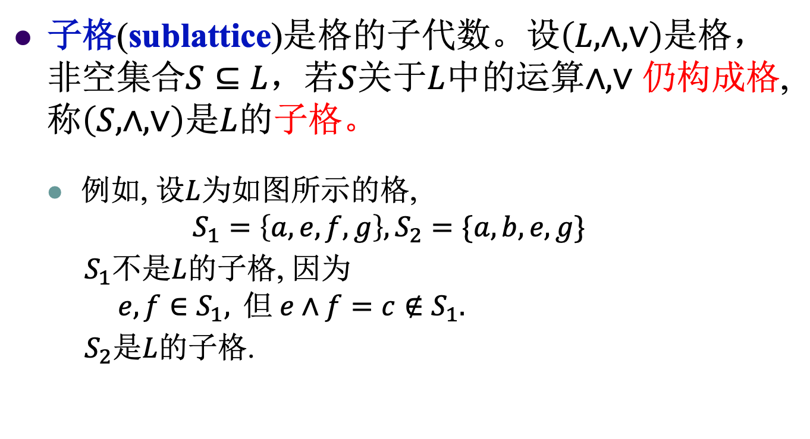
子格
子格(sublattice)是格的子代数。设$\left(L,∧, ∨\right)$是格，非空集合$S⊆L$，若$S$关于$L$中的运算$∧, ∨$ 仍构成格,称$\left(S,∧,∨\right)$是$L$的子格。
  例如, 设$L$为如图所示的格,
  $$S_{1}=\left\{a,e,f,g\right\}, S_{2}=\{a,b,e,g\}$$
  $S_{1}$不是𝐿的子格, 因为
  ${e,f∈S}_{1},$但$e∧f=c∉S_{1}.$
  $S_{2}$是𝐿的子格.
g
e
f
c
b
d
a

Slide 19
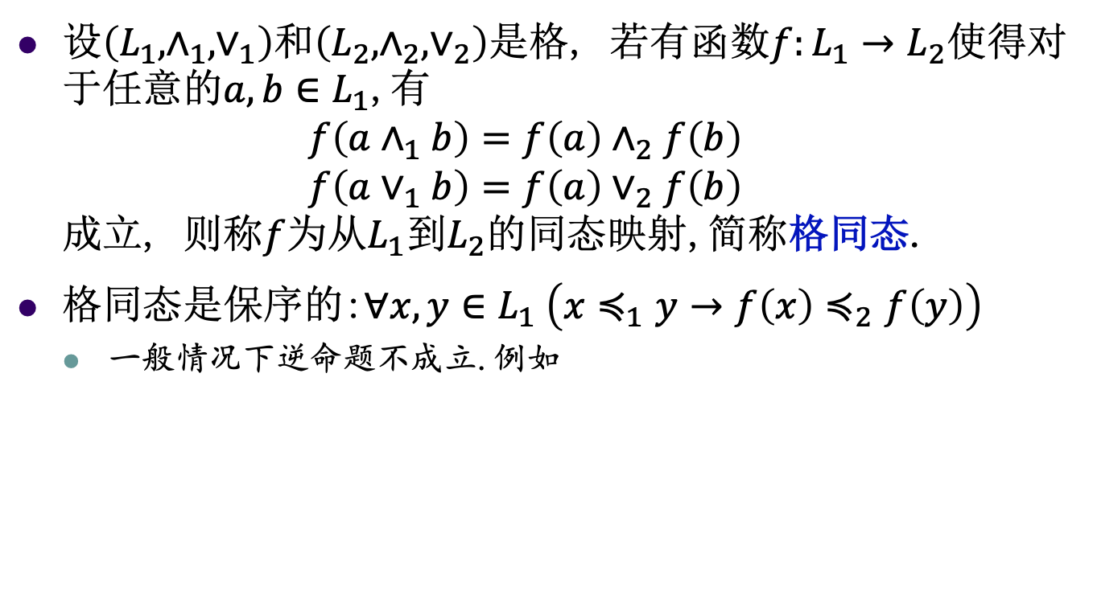
格同态
设$\left(L_{1},∧_{1}, ∨_{1}\right)$和$\left(L_{2},∧_{2}, ∨_{2}\right)$是格, 若有函数$f:L_{1}→L_{2}$使得对于任意的$a,b∈L_{1}$,有
$f\left(a∧_{1}b\right)=f\left(a\right)∧_{2}f\left(b\right)$
$f\left(a∨_{1}b\right)=f\left(a\right)∨_{2}f\left(b\right)$
成立, 则称$f$为从$L_{1}$到$L_{2}$的同态映射,简称格同态.
格同态是保序的:$∀x,y∈L_{1} \left(x≼_{1}y→f\left(x\right)≼_{2}f\left(y\right)\right)$
  一般情况下逆命题不成立. 例如
Notes:
在一些特定条件下成立: an order-preserving bijection is a homomorphism if its inverse is also order-preserving

Slide 20
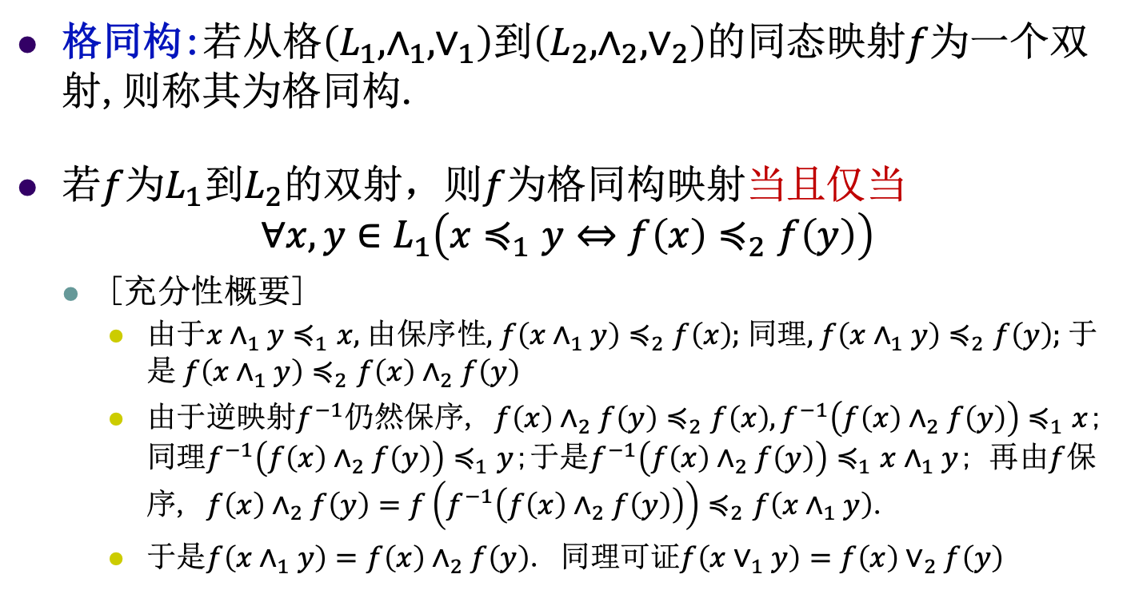
格同构
格同构:若从格$\left(L_{1},∧_{1}, ∨_{1}\right)$到$\left(L_{2},∧_{2}, ∨_{2}\right)$的同态映射$f$为一个双射,则称其为格同构.
若$f$为$L_{1}$到$L_{2}$的双射，则$f$为格同构映射当且仅当
$∀x,y∈L_{1}\left(x≼_{1}y⇔f\left(x\right)≼_{2}f\left(y\right)\right)$
  [充分性概要]
    由于$x∧_{1}y≼_{1}x$, 由保序性, $f\left(x∧_{1}y\right)≼_{2}f\left(x\right);$ 同理, $f\left(x∧_{1}y\right)≼_{2}f\left(y\right);$于是 $f\left(x∧_{1}y\right)≼_{2}f\left(x\right)∧_{2}f\left(y\right)$
    由于逆映射$f^{−1}$仍然保序, $f\left(x\right)∧_{2}f\left(y\right)≼_{2}f\left(x\right), f^{−1}\left(f\left(x\right)∧_{2}f\left(y\right)\right)≼_{1}x$; 同理$f^{−1}\left(f\left(x\right)∧_{2}f\left(y\right)\right)≼_{1}y$;于是$f^{−1}\left(f\left(x\right)∧_{2}f\left(y\right)\right)≼_{1}x∧_{1}y$; 再由$f$保序, $f\left(x\right)∧_{2}f\left(y\right)=f\left(f^{−1}\left(f\left(x\right)∧_{2}f\left(y\right)\right)\right)≼_{2}f\left(x∧_{1}y\right)$.
    于是$f\left(x∧_{1}y\right)=f\left(x\right)∧_{2}f\left(y\right)$. 同理可证$f\left(x∨_{1}y\right)=f\left(x\right)∨_{2}f\left(y\right)$

Slide 21
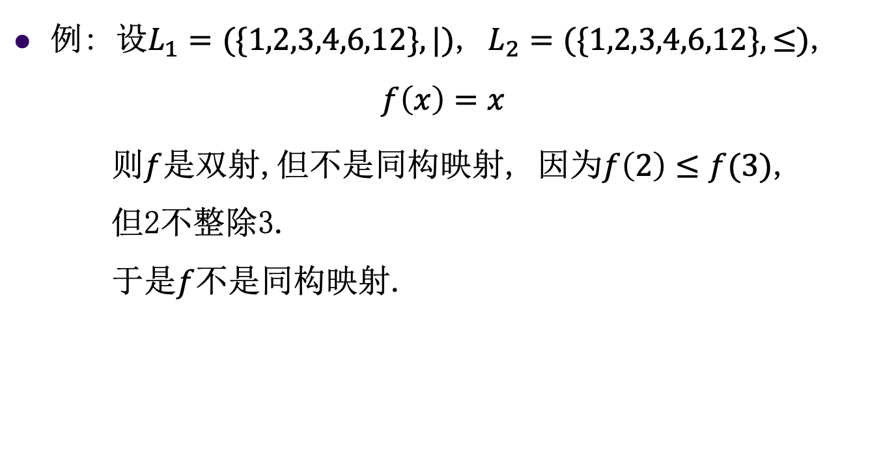
格同构
例: 设$L_{1}=(\{1,2,3,4,6,12\},|)$, $L_{2}=(\{1,2,3,4,6,12\},≤)$,
$f\left(x\right)=x$
则$f$是双射,但不是同构映射, 因为$f\left(2\right)≤f(3)$,
但2不整除3.
于是$f$不是同构映射.

Slide 22
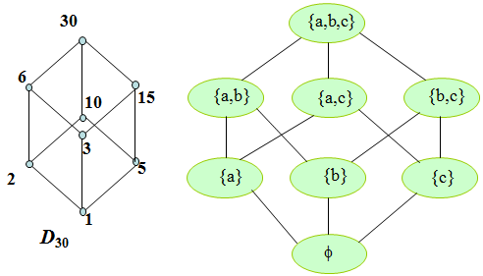
格同构的直观特征
观察以下两个格的哈斯图：

Slide 23
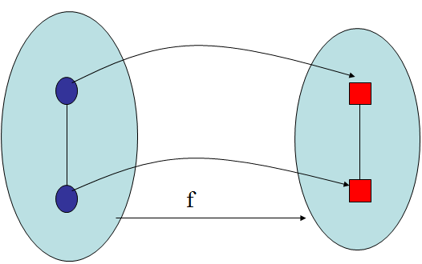
格同构的直观特征（续）

Slide 24
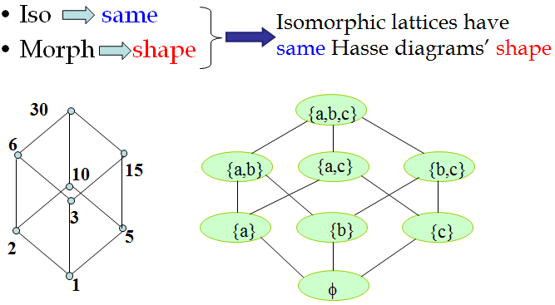
格同构的直观特征（续）

Slide 25
分配格与有补格

Slide 26

几种典型的格
三种典型的格：
  ⑴ 链(chain)
  ⑵ 钻石格(diamond lattice, $M_{3}$)
  ⑶ 五角格(pentagon lattice, $N_{5}$)

Slide 27

分配格
分配格：设$(L,∧,∨)$为格，若$∀a,b,c∈L$，
  $a∧\left(b∨c\right)=\left(a∧b\right)∨(a∧c)$
  $a∨\left(b∧c\right)=\left(a∨b\right)∧\left(a∨c\right)$
  则称$L$为分配格(distributive lattice).

Slide 28

分配格
钻石格(diamond lattice, $M_{3}$) 不是分配格
  $b∧(c∨d)=b$ 但 $\left(b∧c\right)∨ (b∧d)=e$
五角格(pentagon lattice, $N_{5}$)不是分配格
  $d∨(b∧c)=d$但$\left(d∨b\right)∧ (d∨c)=c$
a
a
c
b
c
d
b
d
e
e

Slide 29
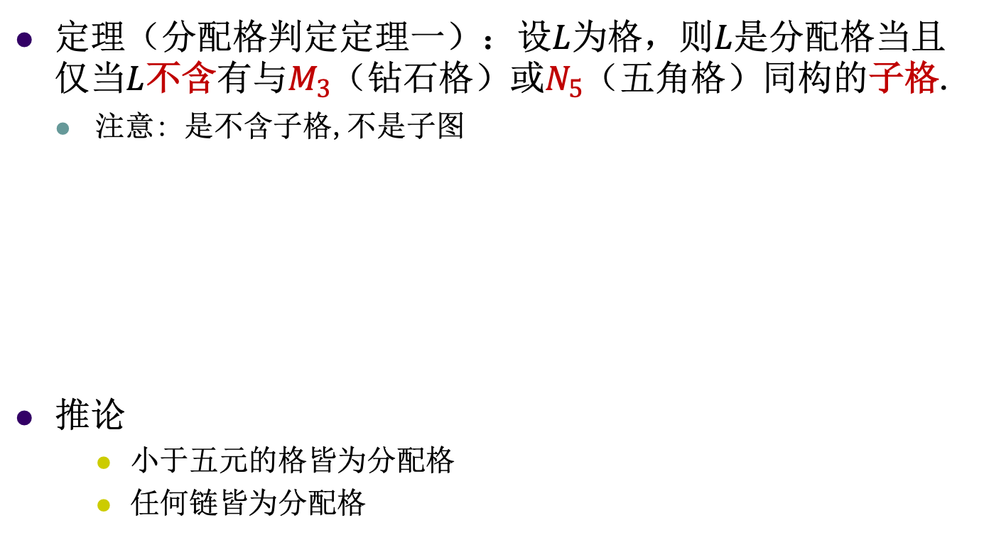
分配格的判定定理
定理（分配格判定定理一）：设$L$为格，则$L$是分配格当且仅当$L$不含有与$M_{3}$（钻石格）或$N_{5}$（五角格）同构的子格.
  注意: 是不含子格,不是子图
推论
    小于五元的格皆为分配格
    任何链皆为分配格
含五角格、钻石格子图(但不是子格)的分配格

Slide 30
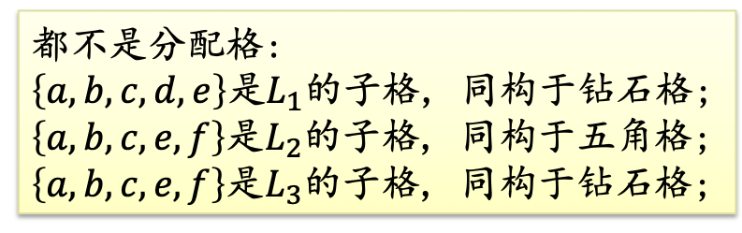
分配格的判定定理（续）
f
f
f
L₁
L₂
L₃
d
e
e
d
c
e
b
c
d
b
c
b
a
a
a
都不是分配格:
$\left\{a,b,c,d,e\right\}$是$L_{1}$的子格, 同构于钻石格;
$\left\{a,b,c,e,f\right\}$是$L_{2}$的子格, 同构于五角格;
$\left\{a,b,c,e,f\right\}$是$L_{3}$的子格, 同构于钻石格;

Slide 31
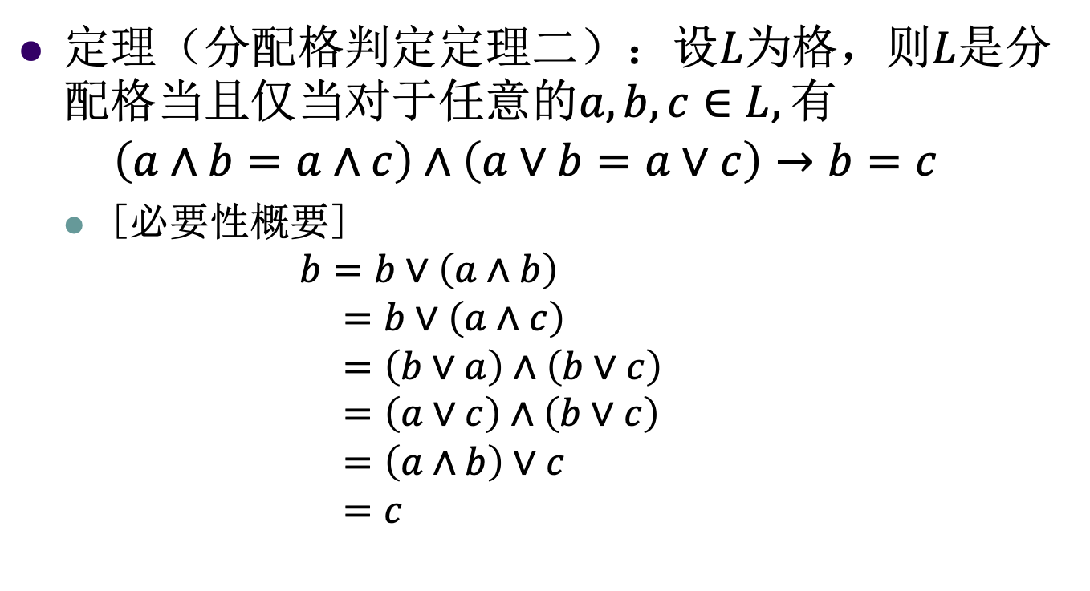
分配格的判定定理（续）
定理（分配格判定定理二）：设$L$为格，则$L$是分配格当且仅当对于任意的$a,b,c∈L$, 有
$\left(a∧b=a∧c\right)∧\left(a∨b=a∨c\right)→b=c$
  [必要性概要]
  $b=b∨\left(a∧b\right)$
  $=b∨\left(a∧c\right)$
  $=\left(b∨a\right)∧\left(b∨c\right)$
  $=\left(a∨c\right)∧\left(b∨c\right)$
  $=\left(a∧b\right)∨c$
  $=c$

Slide 32
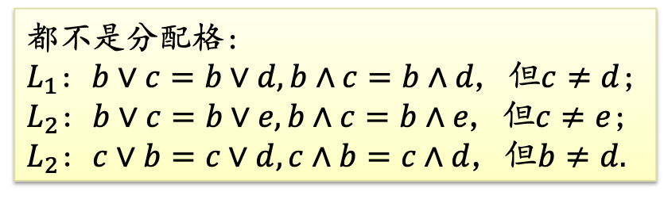
分配格的判定定理（续）
f
f
f
L₁
L₂
L₃
d
e
e
d
c
e
b
c
d
b
c
b
a
a
a
都不是分配格:
$L_{1}$: $b∨c=b∨d, b∧c=b∧d$, 但$c≠d$;
$L_{2}$: $b∨c=b∨e, b∧c=b∧e$, 但$c≠e$;
$L_{2}$: $c∨b=c∨d, c∧b=c∧d$, 但$b≠d.$

Slide 33
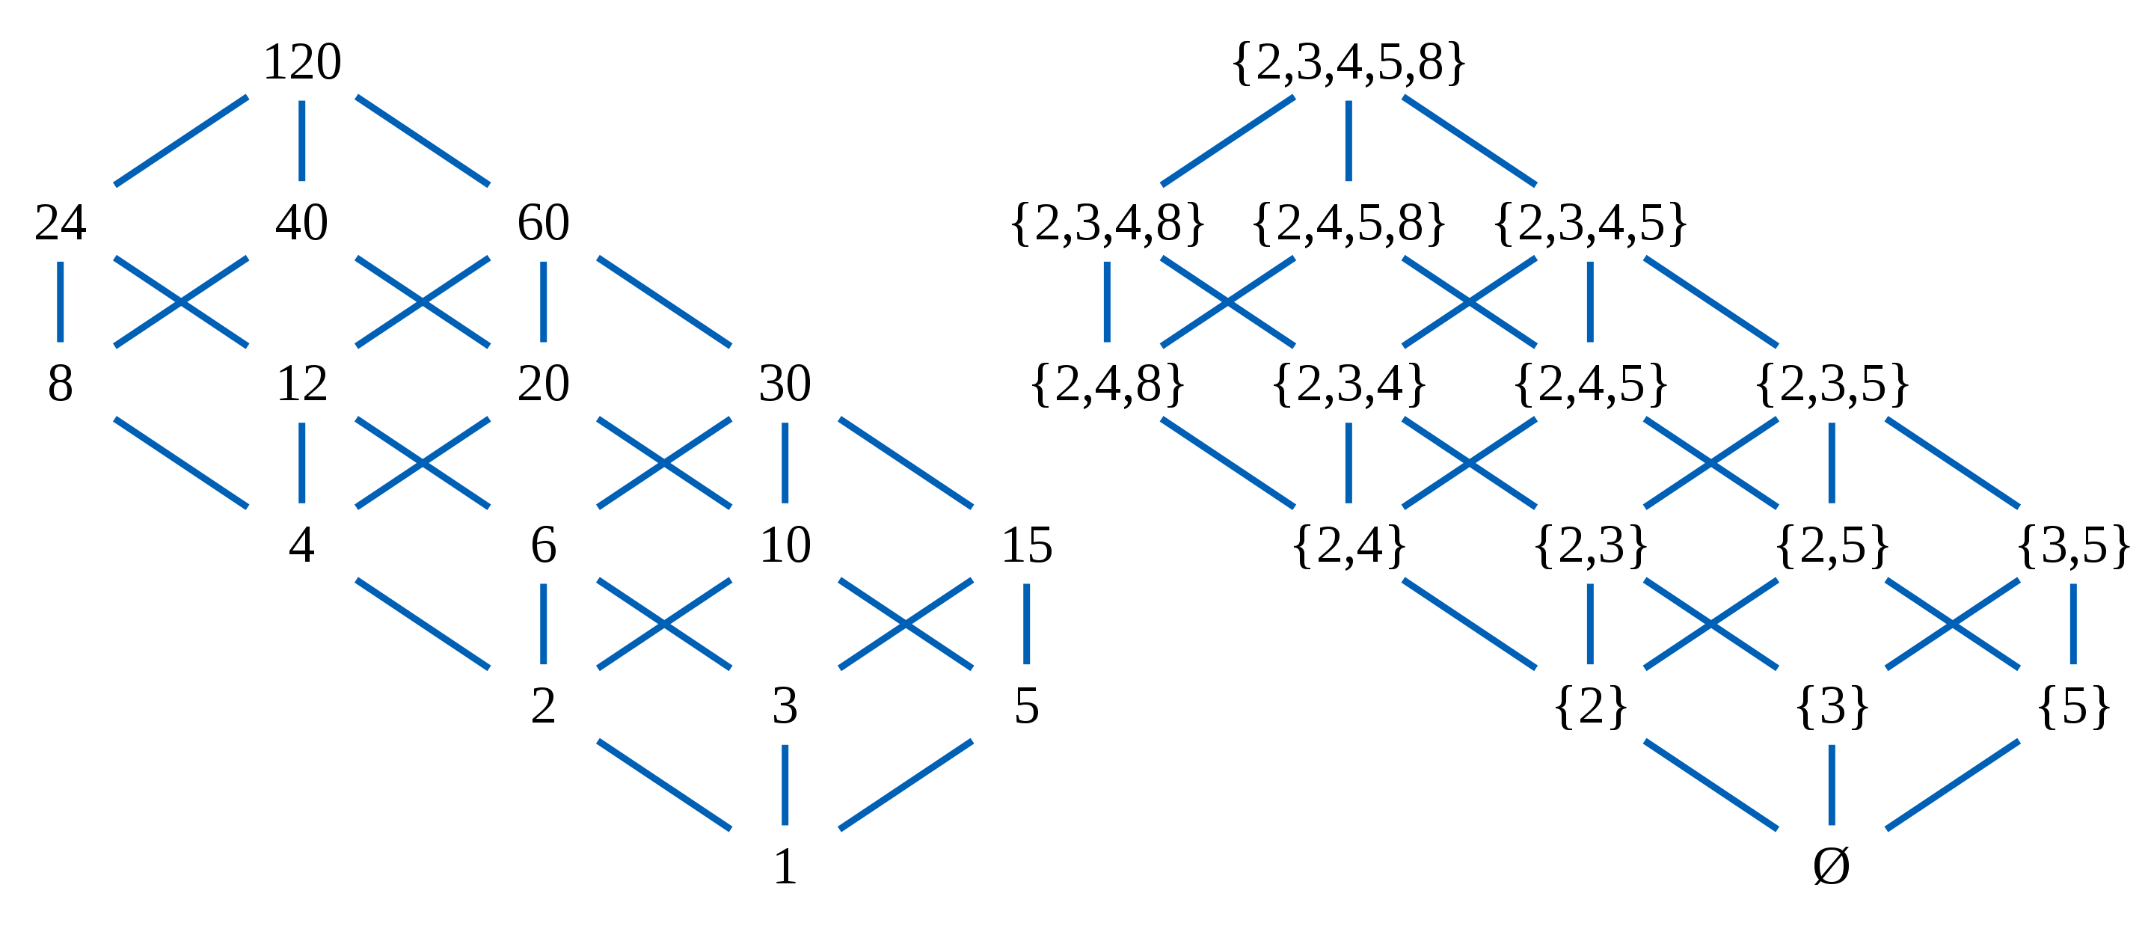
分配格的表示定理（不做要求）
Birkhoff's representation theorem
The distributive lattice of divisors of 120, and its representation as sets of prime powers

Slide 34
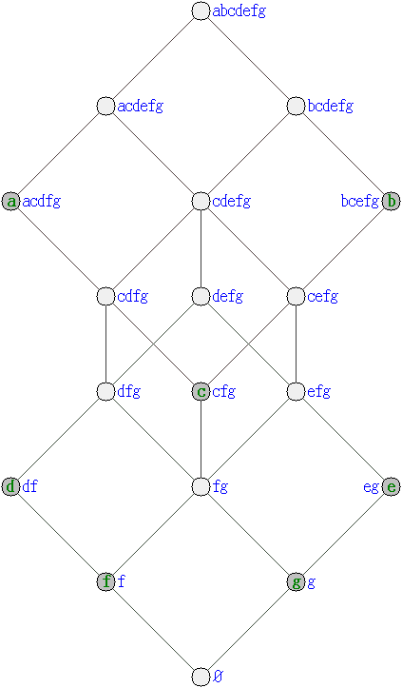
分配格的表示定理（不做要求）
Birkhoff's representation theorem
Theorem. Any finite distributive lattice L is isomorphic to the lattice of lower sets of the partial order of the join-irreducible elements of L.
Notes:
Distributive example lattice, with join-irreducible elements a,...,g (shadowed nodes). The lower set a node corresponds to by Birkhoff's isomorphism is shown in blue.

Slide 35
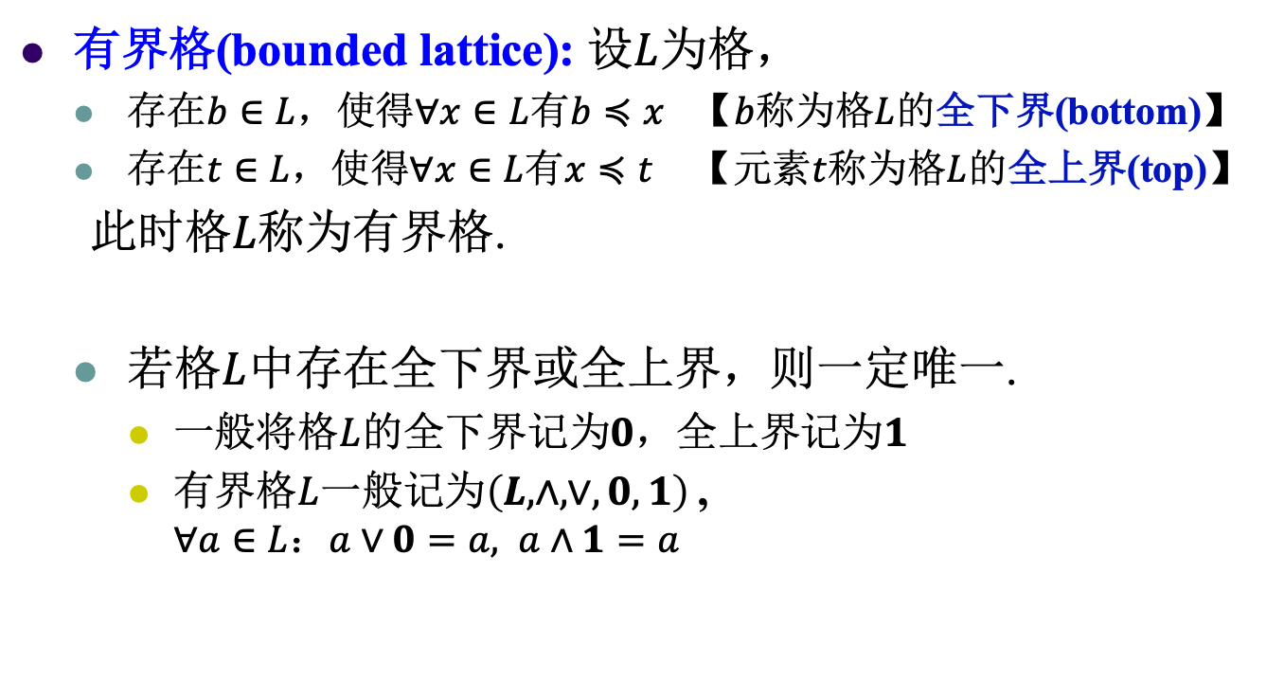
有界格
有界格(bounded lattice): 设$L$为格，
  存在$b∈L$，使得$∀x∈L$有$b≼x$ $【b$称为格$L$的全下界(bottom)】
  存在$t∈L$，使得$∀x∈L$有$x≼t$ 【元素$t$称为格$L$的全上界(top)】
此时格$L$称为有界格.
  若格$L$中存在全下界或全上界，则一定唯一.
    一般将格$L$的全下界记为$0$，全上界记为$1$
    有界格$L$一般记为$\left(L,∧,∨,0,1\right)$,
    $∀a∈L$：$a∨0=a, a∧1=a$

Slide 36
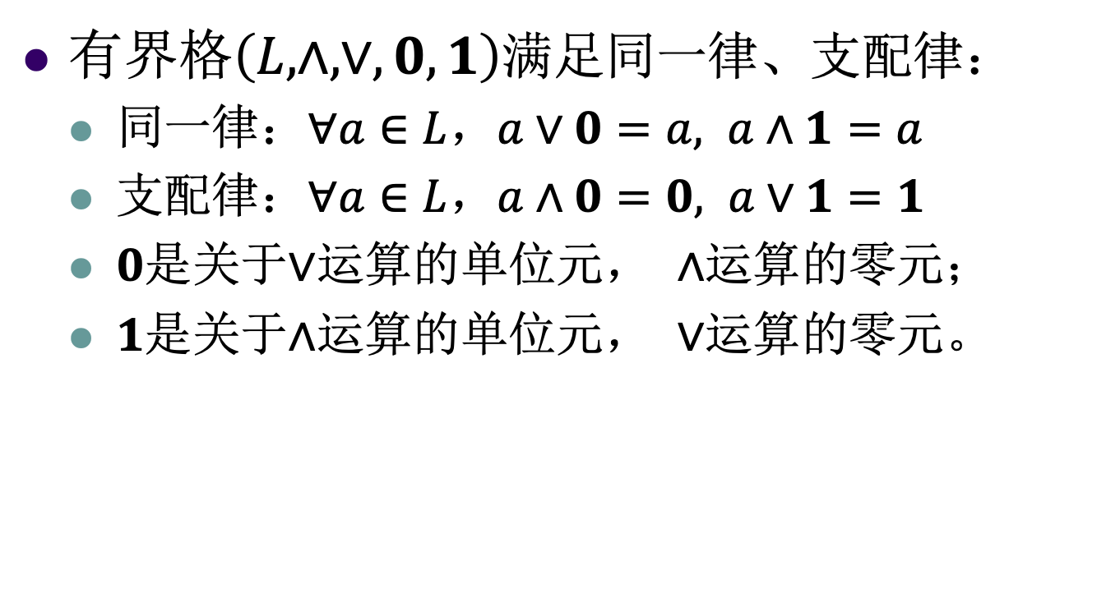
有界格（续）
有界格$\left(L,∧,∨,0,1\right)$满足同一律、支配律：
  同一律：$∀a∈L$，$a∨0=a, a∧1=a$
  支配律：$∀a∈L$，$a∧0=0, a∨1=1$
  $0$是关于$∨$运算的单位元， $∧$运算的零元；
  $1$是关于$∧$运算的单位元， $∨$运算的零元。

Slide 37
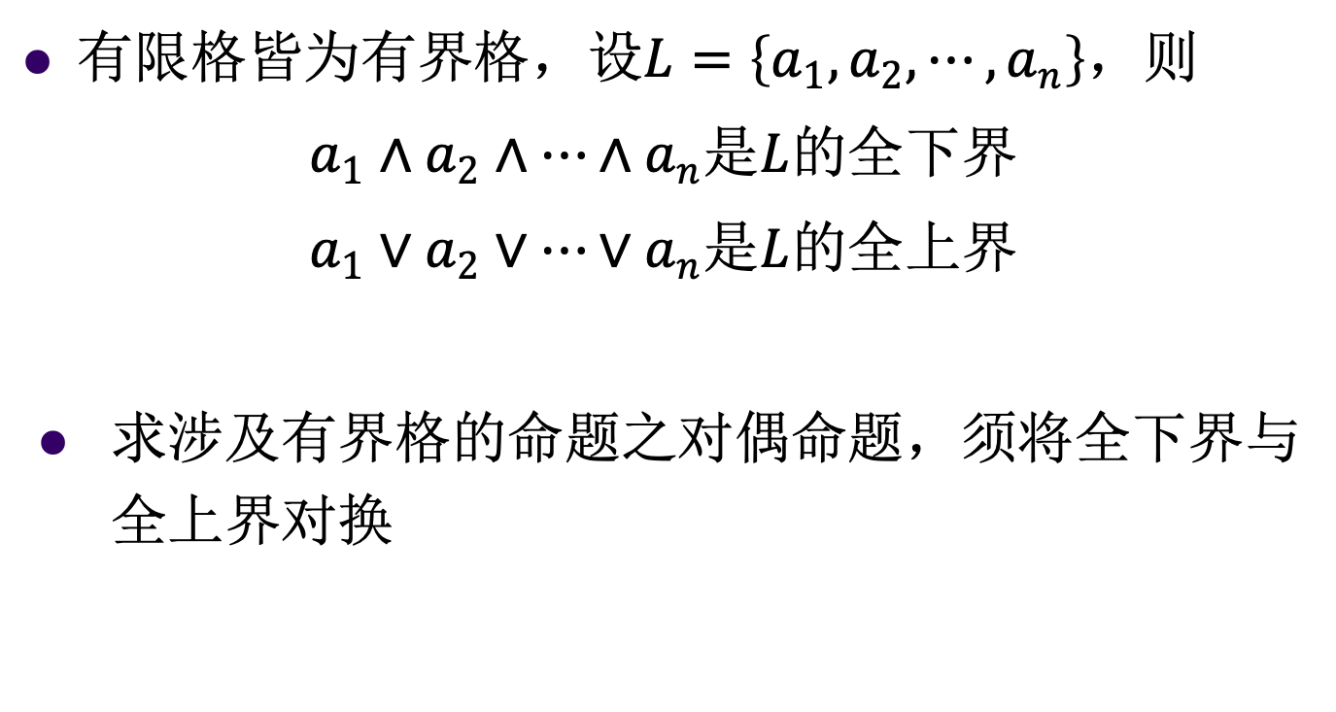
有界格（续）
有限格皆为有界格，设$L=\left\{a_{1},a_{2},⋯,a_{n}\right\}$，则
$a_{1}∧a_{2}∧⋯∧a_{n}$是$L$的全下界
$a_{1}∨a_{2}∨⋯∨a_{n}$是$L$的全上界
求涉及有界格的命题之对偶命题，须将全下界与全上界对换

Slide 38

补元
有界格的补元(complement)：设$\left\langle L,∧,∨,0,1\right\rangle$为有界格, $a∈L$, 若存在$b∈L$使得
$$a∧b=0 且 a∨b=1$$
则称元素$b$是$a$的补元.
c
d
e
e
d
b
c
d
b
b
b
c
c
a
a
a
a

Slide 39
补元的存在性与唯一性
任何有界格中，全上界𝟏和全下界𝟎互补
对于一般元素，可能不存在补元
补元若存在，可能有多个（不保证唯一）

Slide 40
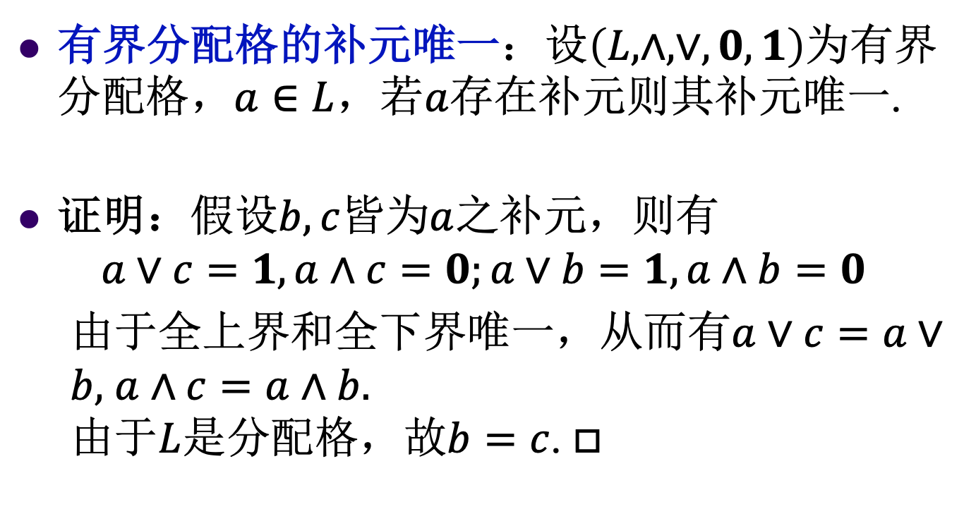
有界分配格的补元
有界分配格的补元唯一：设$\left(L,∧,∨,0,1\right)$为有界分配格，$a∈L$，若$a$存在补元则其补元唯一.
证明：假设$b,c$皆为$a$之补元，则有
$$a∨c=1, a∧c=0;a∨b=1, a∧b=0$$
由于全上界和全下界唯一，从而有$a∨c=a∨b,$ $a∧c=a∧b.$
由于$L$是分配格，故$b=c$. $□$

Slide 41

有补格（续）
有补格(complemented lattice)：设$\left(L,∧,∨,0,1\right)$为有界格，若$L$中所有元素皆存在补元，则称$L$为有补格.
例：钻石格$M_{3}$和五角格$N_{5}$皆为有补格.
a
a
c
b
c
d
b
d
e
e

Slide 42
有补分配格
代数格：结合律、交换律、吸收律、（幂等律）
分配格：分配律
有 界：同一律、（支配律）
有 补：补 律、（双重补律、德摩根律）

Slide 43
有补分配格（代数性质）
结合律
交换律
分配律
同一律
补律
吸收律
幂等律
支配律
双重补律
德摩根律
布尔代数

Slide 44
小结
格是任意两个元素都有上确界和下确界的偏序集.
格也是定义了并和交运算且满足结合律、交换律、吸收律的代数系统.
有补分配格进一步满足分配律、同一律、支配律、补律、德摩根律等运算性质.
  将构成一种极为规整的结构

